Slide 1
Last Project
Prévision usage borne

Slide 2







Qui-sommes-nous ?
Installateur
et opérateur IRVE
Partenariat exclusif
Concession de 20 ans
+ 12 ans
d’expertise
Pour la pose, opération et maintenance des IRVE sur tout le parc de logement et parkings professionnels
2 200
bornes déployées
Opérateur référencé ou agréé
250 000
Places sécurisées
à pré-équiper
Membre

Slide 3
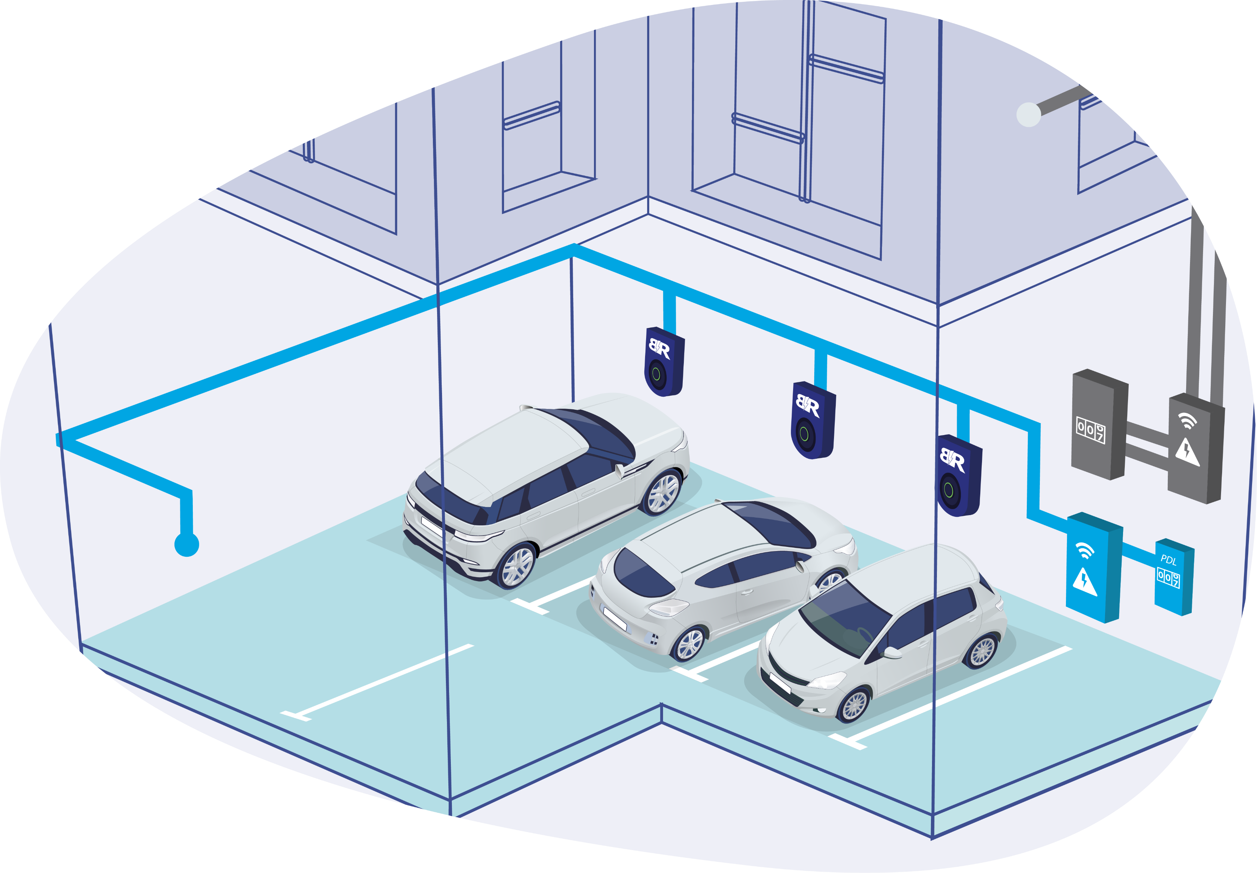
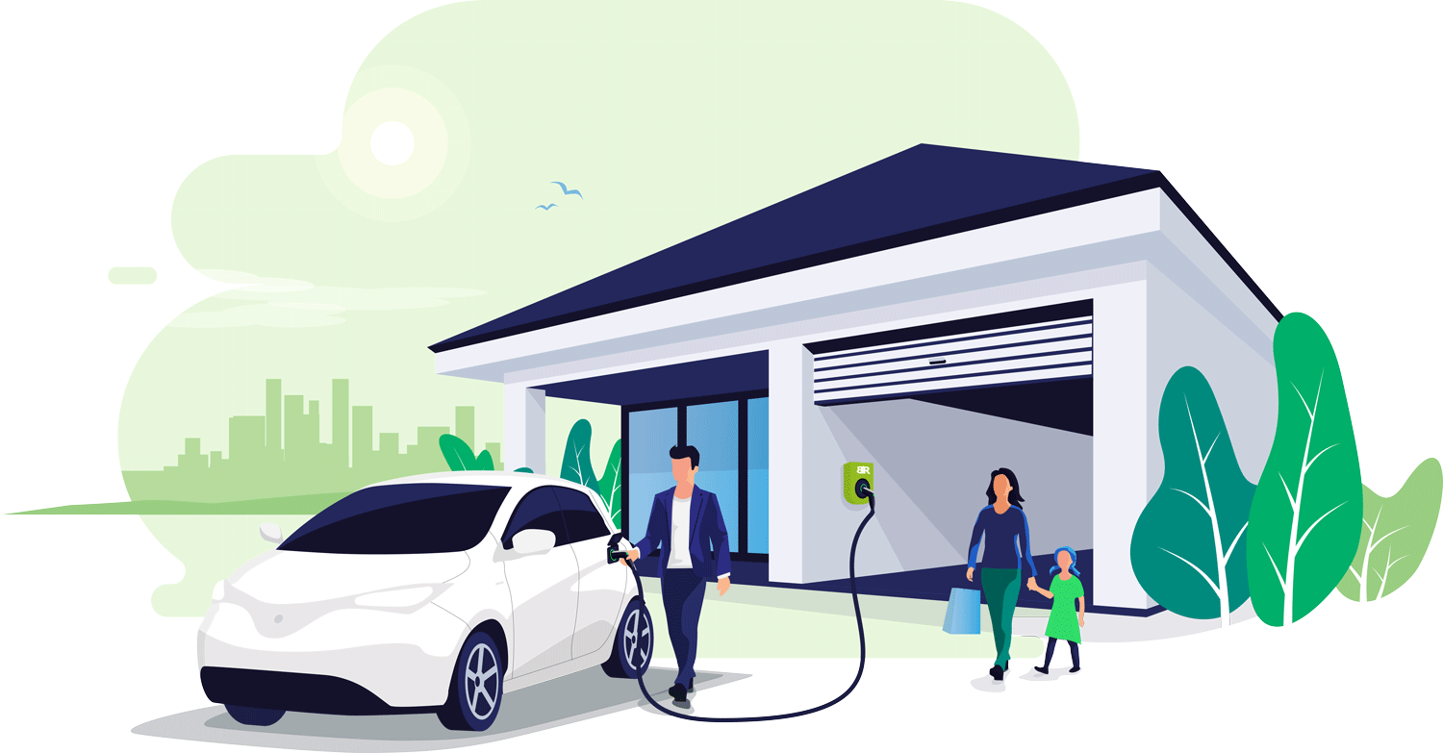
Nos solutions de recharge
Bornes privatives en parking intérieur
Bornes privatives en maison
Bornes partagées parking intérieur/extérieur
Bornes privatives en parking extérieur

Slide 4
Enjeux futurs de l’électromobilité
Coûts d’usage
  Qui souhaite payer 15€/mois/borne pour utiliser sa borne ?
Impacts sur le réseau électrique
  Que se passe-t-il si tout le monde branche son véhicule en rentrant ?

Slide 5

Solution : effacement
« L’effacement de l’électricité désigne l’action temporaire de réduction de la consommation électrique par un industriel ou un particulier. »
Opérateur de flexibilité
  Mission : réduire la consommation électrique prévisionnelle à la demande de RTE
La réduction effective est rémunérée par RTE

Slide 6
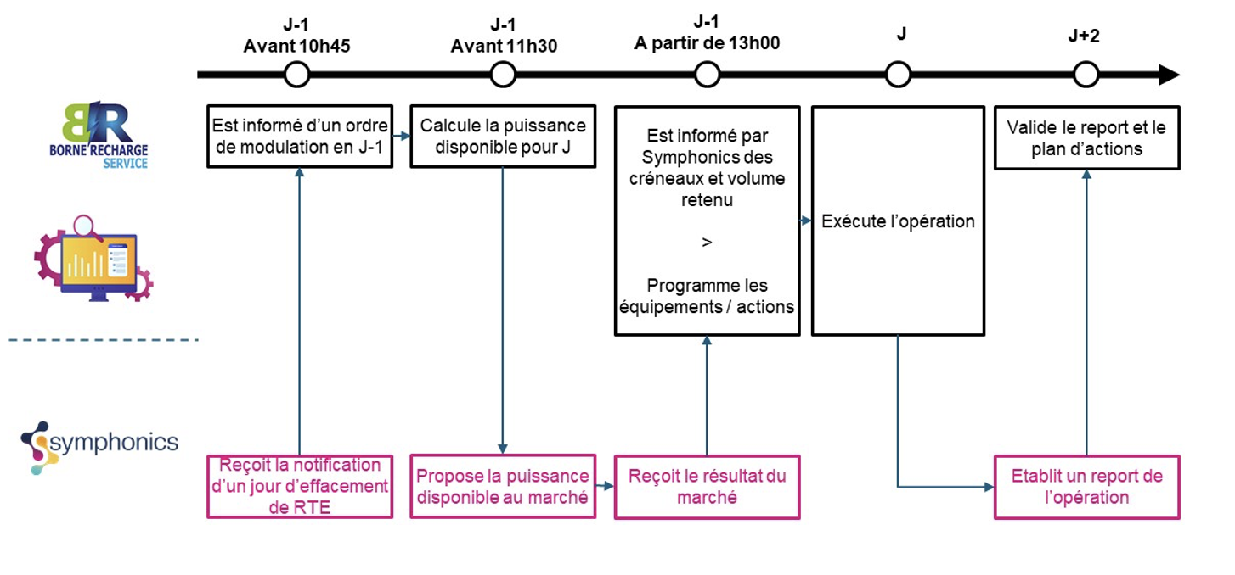
Effacement : fonctionnement

Slide 7
Objet du LastProject
Etape « calcul de la puissance disponible pour J »
Critère de succès : une API permettant de connaitre au niveau borne/site/parc
  le prévisionnel d’usage pour une période donnée
  la date de fin de charge prévisionnelle

Slide 8
Objet du LastProject
Mise à disposition d’un export Mongo avec 18 mois d’historique de charge d’environ 800 bornes
  Quand : Date de début + Date de fin
  Où : Borne + Connecteur
  Quoi : Usage réel au pas de 15min
Phases possibles
  Créer un premier modèle à partir du corpus existant + données annexes (météo, feature temporelle, …)
  Exposer le modèle via une API fournissant un prévisionnel (borne/site/parc), facilement intégrable dans le SI
  Automatiser la génération du modèle à partir des données
  Maintenir le corpus à jour dans un stockage de données adapté (écoute en temps réel des événements du SI)

Slide 9
Contraintes du projet
Pas de contrainte
Idéalement Java/Spring

Slide 10
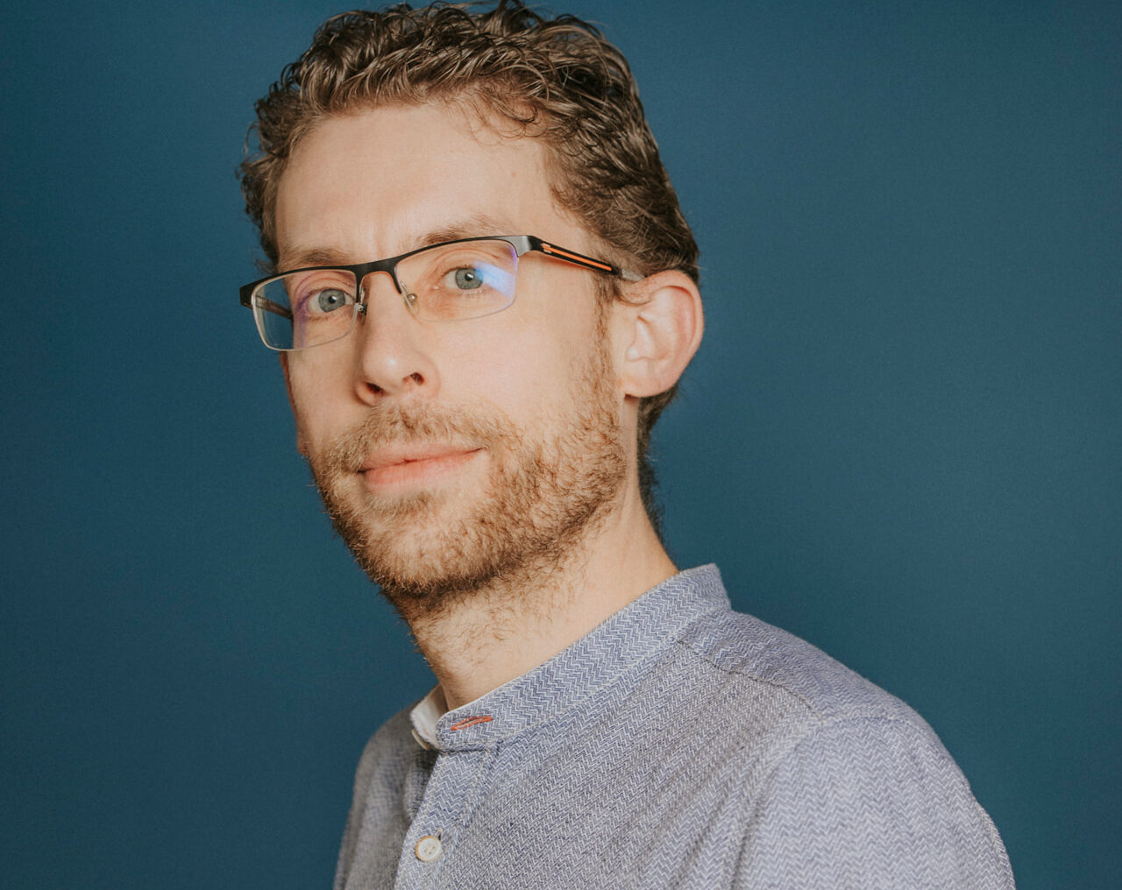
Nous contacter
Julien Herr
DirecTEUR Technique
Mail : jherr@bornerecharge.fr
Tel : 06.67.53.03.96

Slide 11






